Slide 1
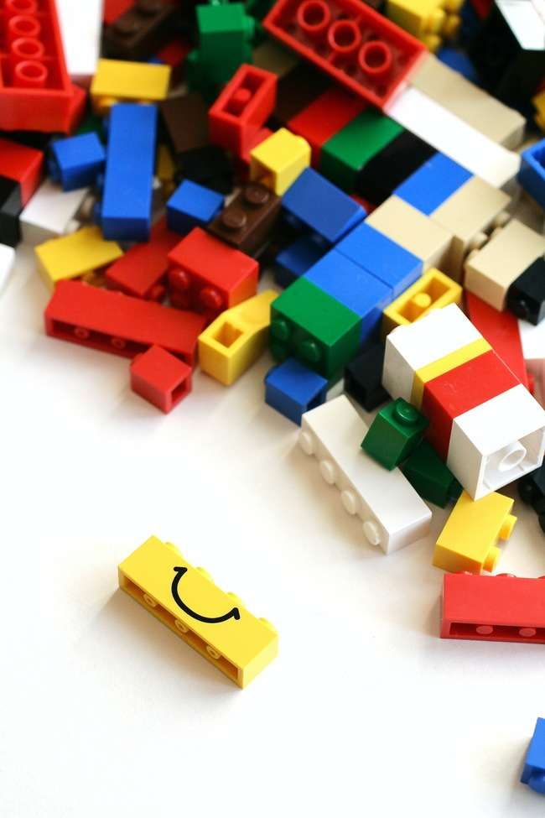
Media Pembelajaran Anak Usia Dini
Siti Annisa Rizki, M.Psi., Psikolog

Slide 2
Media Belajar?
Menurut Gerlach & Ely (1971) : media adalah manusia, materi atau kejadian yang membangun kondisi yang membuat siswa mampu memperoleh pengetahuan keterampilan atau sikap.
Media yang biasa digunakan dalam PAUD adalah Alat Permainan Edukatif (APE)

Slide 3
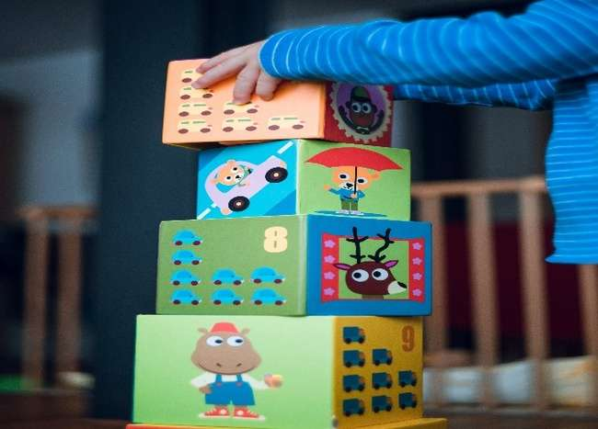
APE
APE luar
APE dalam
Alat Permainan Edukatif yang disediakan di luar ruangan (halaman/tanaman)
Alat Permainan Edukatif yang disediakan untuk anak bermain di dalam ruangan

Slide 4

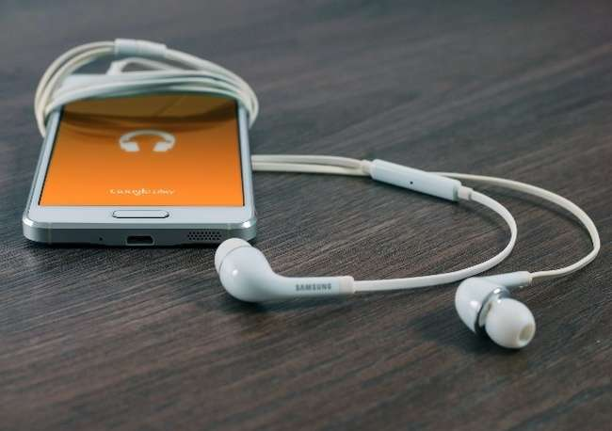
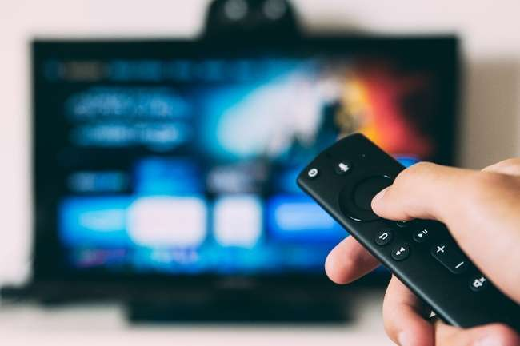
Jenis-jenis Media Pembelajaran AUD
Media Visual/media grafis
Media Audio
Media Proyeksi Diam

Slide 5
Media Visual / Media Grafis
→ Media yang hanya dapat dilihat
Beberapa contoh dari media grafis :
01. Gambar / foto
04. Bagan / chart
07. Poster
02. Sketsa
05. Grafik
08. Peta dan globe
10. Papan buletin
03. Diagram
06. Kartun
09. Papan flannel

Slide 6
Media Audio
→ berkaitan dengan indra pendengaran.
Beberapa contoh dari media Audio :
01. Radio
02. alat perekam pita magnetic
03. piringan hitam
04. Podcast

Slide 7
Media Proyeksi DIA (Audio – Visual)
→ harus diproyeksikan dengan proyektor agar dapat dilihat
Beberapa contoh dari media proyeksi diam :
01. Film bingkai
04. proyektor tak tembus pandang
07. Video
02. Film rangkai
05. Film
08. Game
03. Media transparansi
06. TV
09. Simulasi

Slide 8
- Sadima
Pemilihan Media Pembelajaran AUD?
IF MEDIUM FITS, USE IT!

Slide 9

Dasar pertimbangan dalam pemilihan media pembelajaran AUD :
5. Memenuhi persyaratan kualitas yang telah ditentukan : relevan dengan tujuan, persyaratan fisik, kuat dan tahan lama, sesuai dengan dunia anak, sederhana, atraktif, dll
6. Memerhatikan keseimbangan koleksi (well rounded collection), termasuk media pembelajaran pokok dan bahan penunjang sesuai dengan kurikulum
7. Perlu kiranya menyertakan alat bantu penulusuran informasi, seperti katalog, kajian buk dll
1. Sesuai dengan kebutuhan AUD serta mendukung tujuan pembelajaran
2. Perlu didasarkan atas asas manfaat
3. Berposisi ganda, baik berada pada sudut pandang pemakai (guru, anak) maupun dari kepentingan lembaga
4. Didasarkan pada kajian edukatif dengan memperhatikan kurikulum yang berlaku, cakupan bidang pengembangan yang dikembangkan, karakteristik peserta didik serta aspek-aspek lainnya yang berkaitan

Slide 10

Bagaimana mengembangkan media pembelajaran AUD?
Perancangan/desain media
Prinsip-prinsip media pembelajaran
Evaluasi media

Slide 11

Perancangan / Desain Media
Langkah-langkah sistematik yang perlu dilakukan pada saat merancang media :
Menganalisis kebutuhan dan karakteristik siswa
Merumuskan tujuan instruksional dengan operasional dan khas
Merumuskan butir-butir materi secara terperinci yang mendukung tercapainya tujuan
Mengembangkan alat pengukur keberhasilan
Membuat desain media
Melakukan revisi

Slide 12
g. Dibuat sesuai dengan tingkat perkembangan anak
a. Media pembelajaran yang dibuat hendaknya multiguna.
f. Dapat digunakan secara individual, kelompok dan klasikal
b. Bahan mudah didapat di lingkungan sekitar lembaga PAUD dan murah atau bisa dibuat dari bahan bekas / sisa
Prinsip-prinsip Media Pembelajaran
e. Sesuai dengan tujuan dan fungsi sarana
C. Tidak menggunakan bahan yang berbahaya bagi anak
d. Dapat menimbulkan kreativitas, dapat dimainkan sehingga menambah kesenangan bagi anak, menimbulkan daya khayal dan daya imajinasi serta dapat digunakan untuk bereksperimen dan bereksplorasi

Slide 13
Jenis evaluasi media
Evaluasi Media
Evaluasi formatif
Evaluasi sumatif
Mengumpulkan data tentang efektivitas & efisiensi bahan-bahan pembelajaran (termasuk ke dalamnya media) untuk mencapai tujuan yang telah ditetapkan
Mengumpulkan data untuk menentukan apakah media yang dibuat itu patut digunakan dalam situasi-situasi seperti yang dilaporkan

Slide 14
Evaluasi satu lawan satu (one to one)
→ 2 atau Lebih siswa
2. Evaluasi Kelompok Kecil
→ 10-20 siswa
3. Evaluasi Lapangan
→ 30 siswa
Prosedur / tahapan evaluasi media

Slide 15
MANFAAT MEDIA PEMBELAJARAN AUD
01
05
02
06
03
Pesan pembelajaran dapat disampaikan dengan lebih jelas, menarik, konkret dan tidak hanya dalam bentuk kata-kata tertulis / lisan
Memungkinkan interaksi yang lebih langsung antara siswa dengan lingkungan dan kenyataan
Mengatasi keterbatasan ruang, waktu dan daya indra
Memungkinkan siswa belajar sendiri-sendiri menurut kemampuan dan minatnya
Meningkatkan sikap aktif siswa dalam belajar
Memberikan perangsang, pengalaman dan persepsi yang sama bagi siswa
07
04
Menimbulkan kegairahan dan motivasi dalam belajar

Slide 16

Beberapa manfaat dari media (Kemp dan Dayton, 1985)
Penyampaian pesan pembelajaran dapat lebih terstandar
5. Kualitas pembelajaran dapat ditingkatkan
2. Pembelajaran dapat lebih menarik
6. Proses pembelajaran dapat berlangsung kapan pun dan dimanapun diperlukan
3. Pembelajaran menjadi lebih interaktif dengan menerapkan teori belajar
7. Sikap positif siswa terhadap materi pelajaran serta proses pembelajaran dapat ditingkatkan
4. Waktu pelaksanaan pembelajaran dapat diperpendek
8. Peranan guru ke arah yang positif
08

Slide 17


